Slide 1
Sperrventile und Geschwindigkeitsregelung
Von Torvin Budde und Joschua Göttsch

Slide 2
Sperrventile und ihre Anwendungen
1. Sperrventile
2. Kugelrückschlagventil
3. Wechselventil
4. Zweidruckventil
5. Oder- / Und-Verknüpfungen
6. Schnellentlüftungsventil
7. Drosselrückschlagventil
8. Geschwindigkeitsregelung

Slide 3
Sperrventile
Sperrventile steuern den Durchfluss der Druckluft in einer Richtung
Ein Sperrelement wird von der Druckluft verschoben und sperrt Wege oder gibt sie frei.

Slide 4
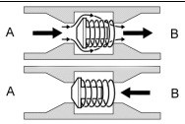
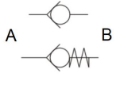
Kugelrückschlagventil -Ermöglicht das fließen des Stroms in nur eine Richtung -vergleichbar mit der Funktion einer Sperrdiode
(Aussehen)& Schaltsymbol
Funktion
Eine Kugel wird von einem Luftdruck vom Eingang A aus ihrem Sitz zur Seite gedrückt(z.B in eine Kammer ), sodass die Luft vorbeiströmen kann
Falls Luft vom Eingang B strömt
Wird die Kugel zum Eingang A gedrückt und blockiert somit das weiterfließen
Mit Feder & ohne Feder

Slide 5
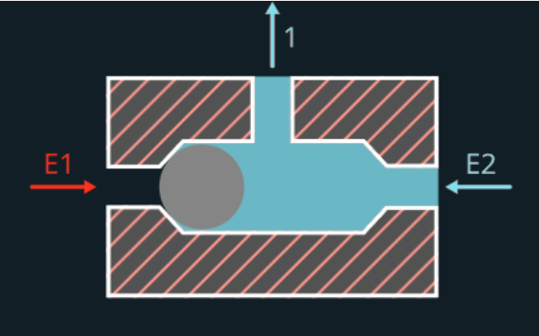
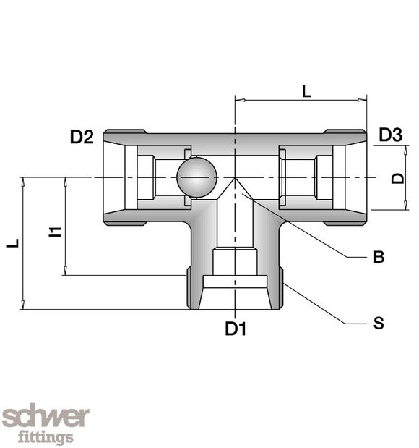
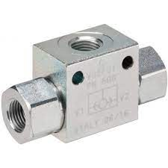
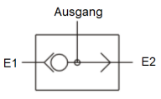
Wechselventil
Technisches Symbol
Verbindet zwei Druckleitungen ohne Rückfluss
Das Wechselventil ist ein ODER-Element und lässt die Druckluft passieren,
-wenn ein Signal (Druckluft) am Eingang E1 oder E2 anliegt
• Kein Druck: nichts passiert
•Druck auf NUR EINEN Eingang:
Kugel blockiert anderen Eingang
– Luft strömt nicht die Eingangsleitungen hinab
-Luft strömt vom Eingang zum Ausgang
• Druck auf beiden Eingängen:
-Druckschwächerer Eingang wird blockiert -Luft strömt vom Eingang zum Ausgang

Slide 6
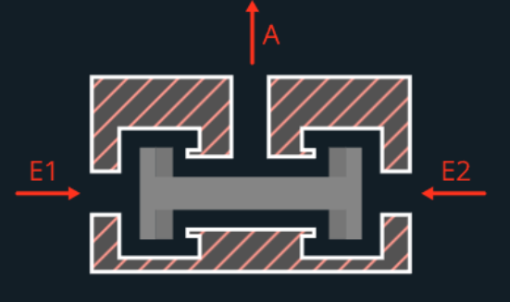
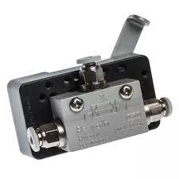
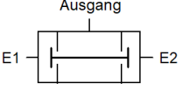
Zweidruckventil
Das Zweidruckventil erfüllt eine UND-Funktion.
Sperrelement mit dem anderen drucklosen Eingang verbunden
Nur wenn die Druckluft an beiden Eingängen E1 und E2 anliegt, wird sie weitergeleitet.
Liegt die Druckluft nur an einer Seite an, wird das Sperrelement verschoben und versperrt der Druckluft den Weg
Luft strömt von Druckschwächeren Eingang zum Ausgang

Slide 7
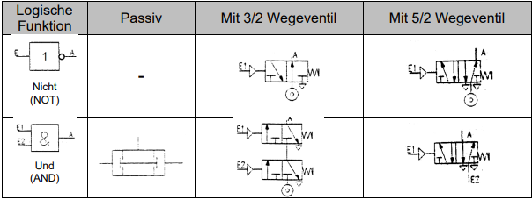
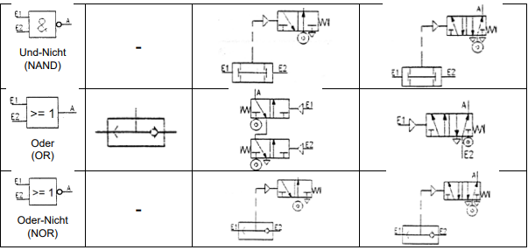
Oder- / Und-Verknüpfungen
Passiv:
über Wechselventil und Zweidruckventil
Nur Oder-/ Und-Verknüpfung möglich
Aktiv:
Umsetzung über Wegeventile(3/2, 5/2)
Negierung möglich

Slide 8
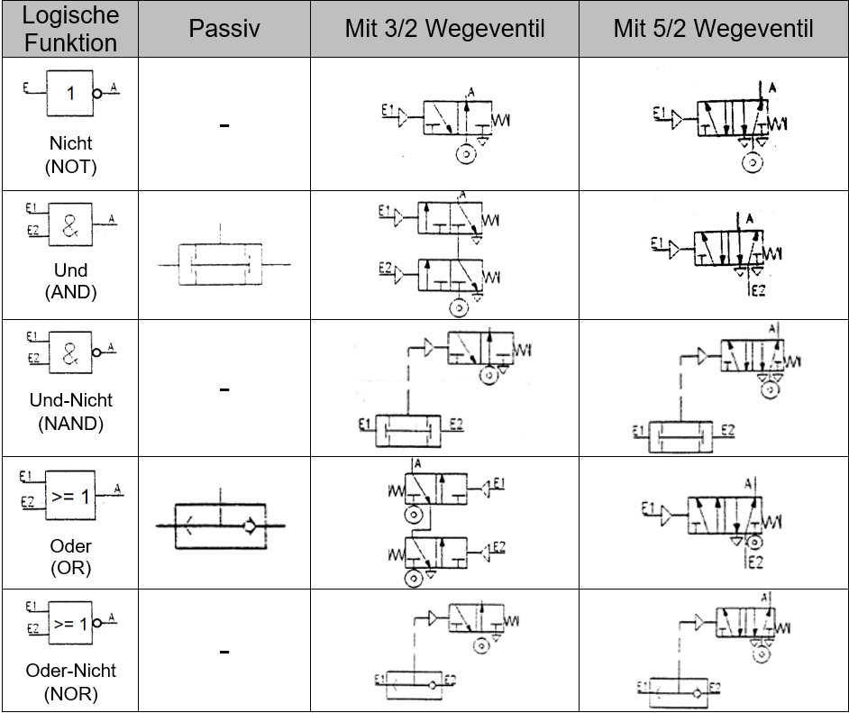

Slide 9
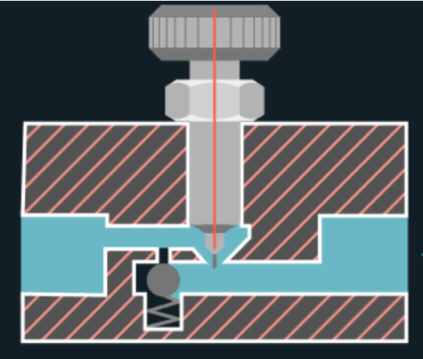
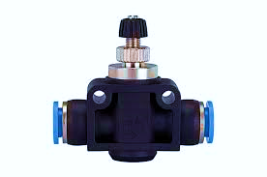
Drosselrückschlagventil
Eine Parallelschaltung aus Kugelrückschlag- und Drosselventil
• Druck auf Seite A: Kugel wird beiseite gedrückt – die Luft strömt ungehindert
• Druck auf Seite B: Kugelrückschlagventil blockiert – Luft strömt gebremst durch das Drosselventil
Das drehen des Rädchens verkleinert die Öffnung wo die Luft hindurch strömt (Regelbar)

Slide 10
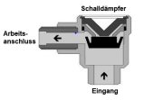
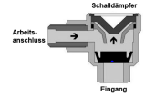
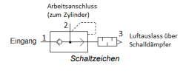
Schnellentlüftungsventil
Druck auf Eingang:
Membran wird beiseite gedrückt
Blockiert Entlüftung
die Luft strömt vom Eingang zum Arbeitsanschluss
NUR Druck am Arbeitsanschluss:
Membran wird beiseite gedrückt
Blockiert Entlüftung
Luft strömt vom Arbeitsanschluss zum Luftauslass bzw. Schalldämpfer

Slide 11
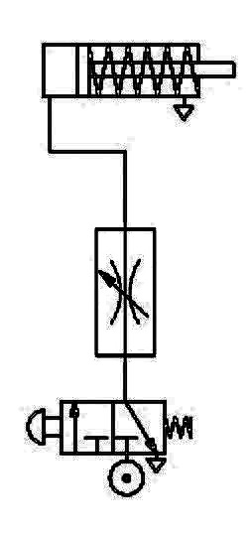
Geschwindigkeitsregelung
Hin- und Rückstrom gleichermaßen bremsen:
Drosselventil

Slide 12
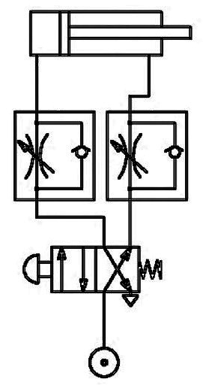
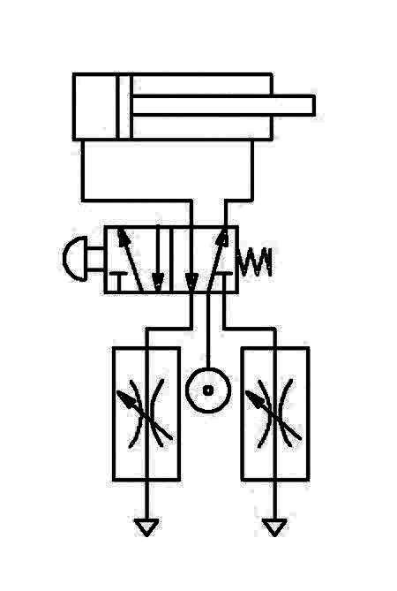
Geschwindigkeitsregelung
Ströme unabhängig Drosseln:
jeweils Hin- und Rückstrom ein Drosselrückschlagventil in reihe genutzt

Slide 13
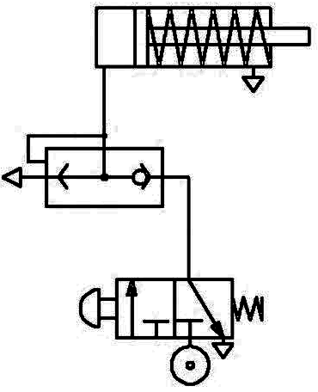
Geschwindigkeitsregelung
Beschleunigung:
Schnellentlüftungsventile

Slide 14
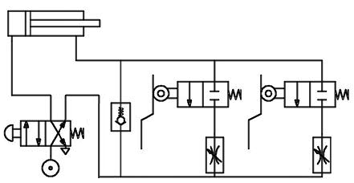
Geschwindigkeitsregelung
Geschwindigkeitsänderung im Hub
Mehrere Drosselventile durch Wegeventile parallel geschaltet

Slide 15
Quelllenangaben:
Quellen: pneumatik-druckluft.com | https://www.joyner.de/pneumatik-schulungen/der-pneumatikzylinder-teil-2-kapitel-8 |
https://simpleclub.com/lessons/maschinen--anlagefuhrerin-ventile
https://www.hawle.com/cache-buster-1/04_hawle_Knowledge/00_HBG/11_Basiswissen/What_is_a_check_valve/1590/image-thumb__1590__media-slider/Kugelrueckschlagklappe.jpg

